Slide 1

Инь-Янь
Агентство бытовых услуг, муж/жена на час.

Slide 2


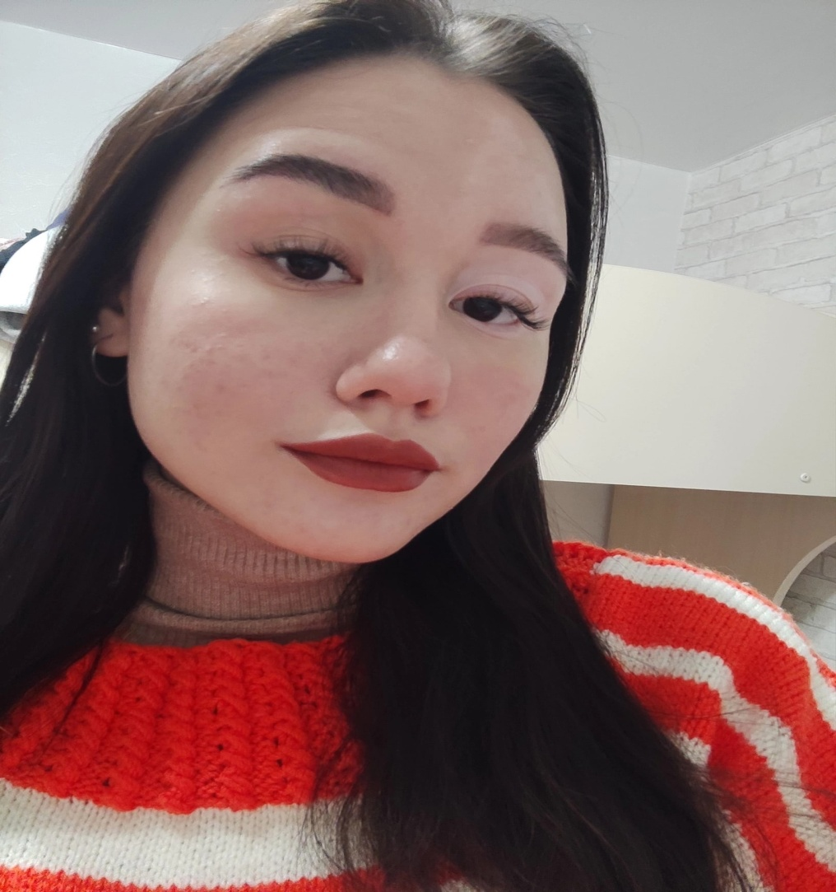
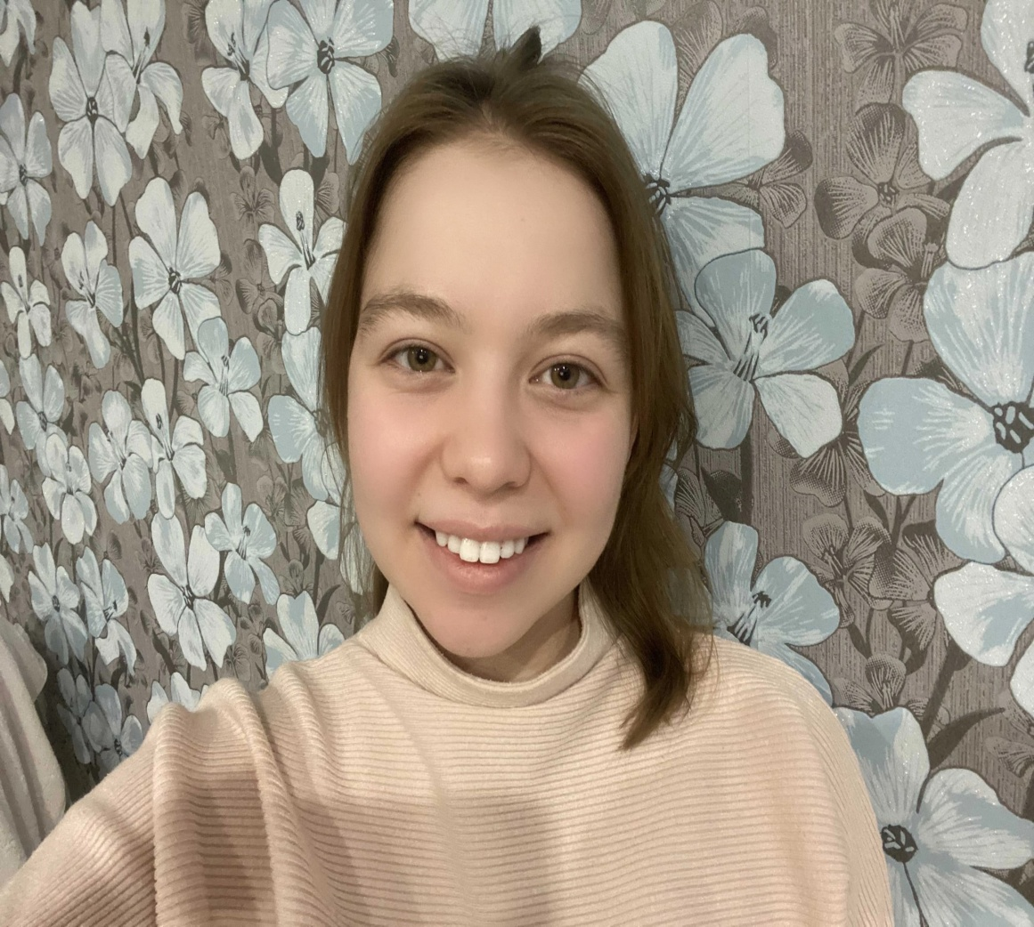
Наша команда:
Данилова Софья
Добрачева Мария
Щапова Юлия
Маркетинг:
SMM, таргет. Аналитик.
Работа с клиентами:
Холодные, горячие звонки.
Прием заявок.
Работа с персоналом: подбор персонала, управление персоналом.

Slide 3

Бизнес «муж на час» подразумевает выполнение мелкой работы по дому или на участке. Не всю работу по дому удается сделать самостоятельно.
Современные мужчины все чаще повторяют: каждый должен делать свою работу, и предпочитают платить мастеру, а не мучиться самим.

Slide 4


Мастер или фирма, оказывающая разнообразные услуги по ремонту, помогают решить бытовые проблемы быстро, качественно и недорого. Женские домашние дела не менее сложны и важны, чем мужские.
Особенно хорошо это понимают холостые деловые мужчины, для которых качественные стирка, уборка и готовка остаются за гранью понимания.

Slide 5
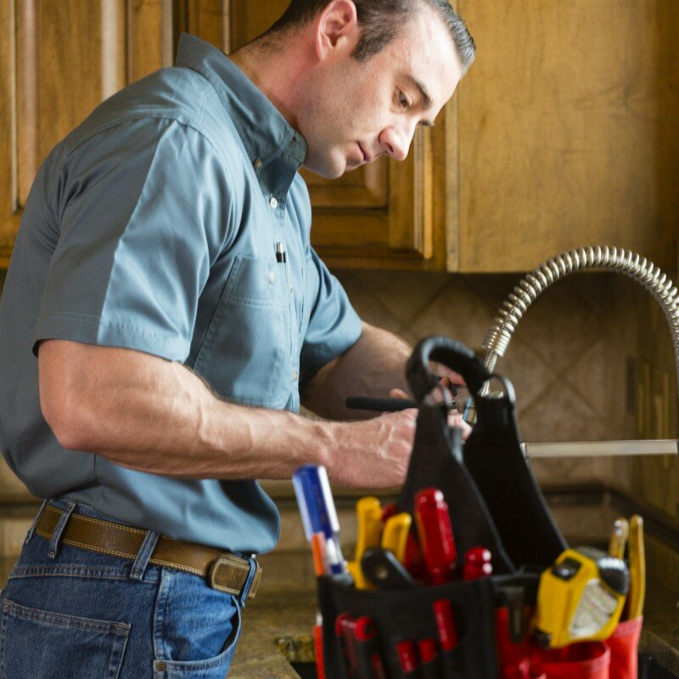
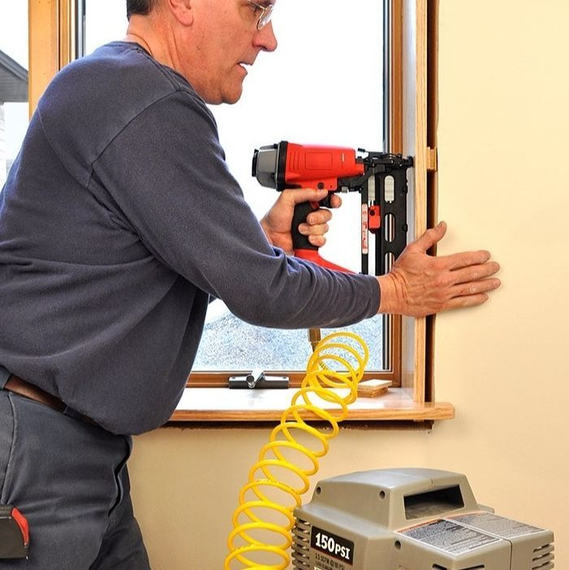
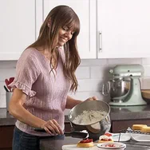
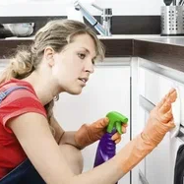
О проекте
Наш проект направлен на помощь людям, у которых есть дела более приоритетные, чем работа по дому.
И они могут обратиться в наше агентство, чтобы мы помогли им поддерживать свой дом в порядке.
В данный момент наш проект находится на этапе разработки.

Slide 6
Роль проекта в обеспечении технологического суверенитета страны
Роль | Оценка
Инновационность | Регион
Рынок НТИ | HomeNet
Сквозные технологии | Не используем

Slide 7

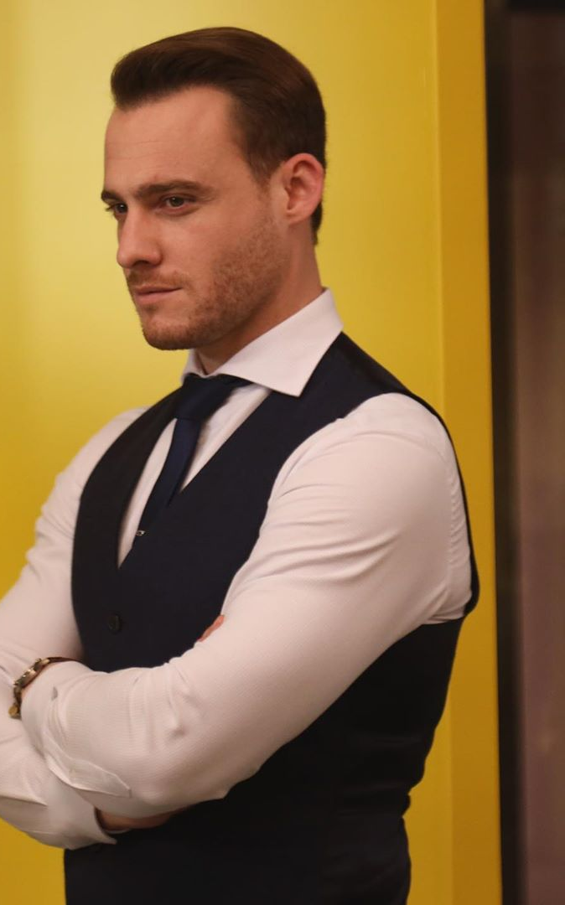
Портрет покупателя:
Михаил
43 года
Холостой, деловой мужчина, свой бизнес
г.Ижевск
Ежемесячный доход ~200000рублей

Slide 8
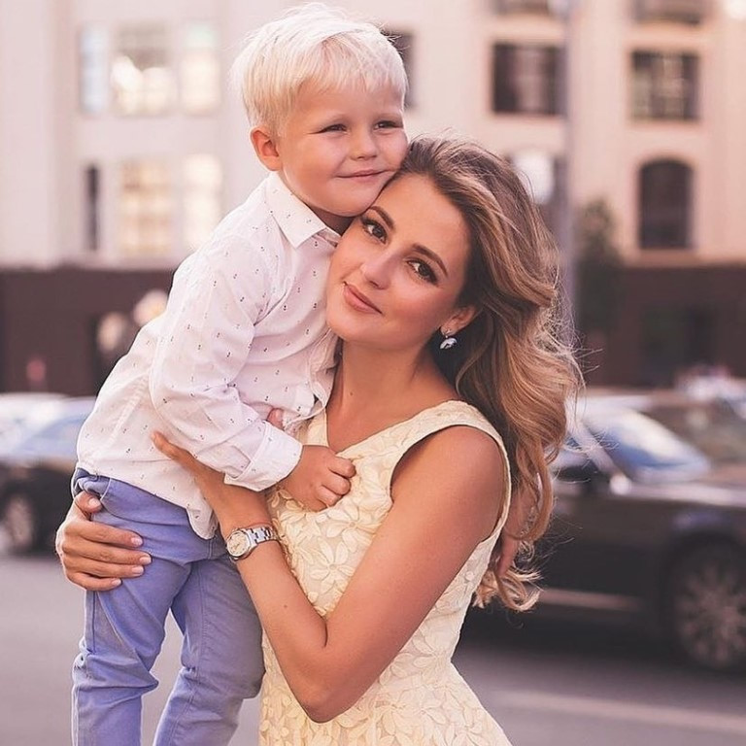
Портрет покупателя:
Мария
38 лет
Одинокая женщина в разводе
г. Ижевск
Работает в офисе, график 5/2, с 8:00 до 20:00.
У Марии есть сын (12 лет).
Ежемесячный доход~43000 рублей
Дополнительный доход = 15000 рублей

Slide 9

Портрет покупателя:
Ольга
28 лет
Имеет свою семью: 2 сына, муж.
Работает в школе, муж бизнесмен.
Ее ежемесячный доход ~23000 рублей
Ежемесячный доход мужа~70000 рублей

Slide 10
РЫНОК
Целевая аудитория- 234 725 человек
Объем рынка (человек)- 23 472
Объем рынка (рубли)- 16 430 750

Slide 11
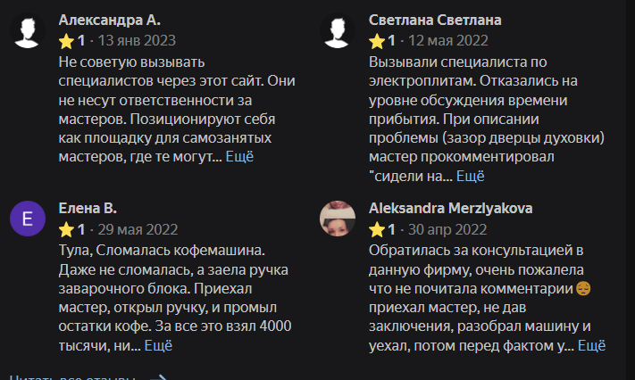
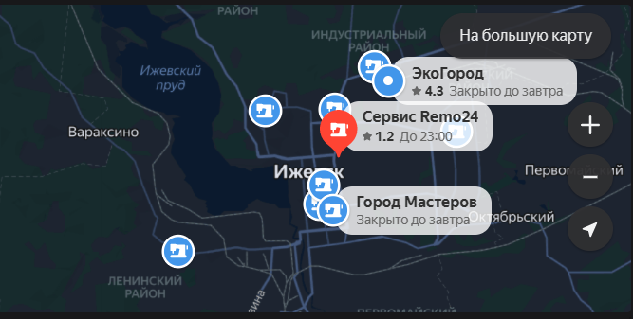
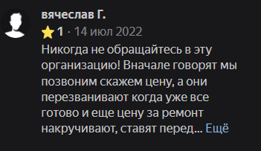
Конкуренты
Сервис бытовых услуг- Remo24 1/10
Город мастеров 1/10
Различные сайты услуги «муж на час» 1/10

Slide 12
Бизнес-модель
Ключевые партнеры: Партнеры | Ключевые виды деятельности: Разрешение проблем ( сфера услуг) | Ценностные предложения: Качество Цена Доступность Индивидуальный подход | Взаимоотношения с клиентами: Индивидуальный подход Доброжелательность Экономическая ответственность | Потребительские сегменты: Многопрофильное предприятие
 | Ключевые ресурсы: Персонал Финансы |  | Каналы сбыта: Прямые (продажи через интернет)
Структура издержек: Фиксированные (постоянные) издержки Переменные издержки |  |  | Потоки поступления доходов: Разовые сделки Регулярные доходы от периодических платежей Лизинг персонала

Slide 13
Процесс оказания услуги
Принятие заказов диспетчером
Распределение заказов по сотрудникам
Выполнение работы сотрудниками
Прием оплаты

Slide 14
Цель проекта по SMART
S | Конкретная | Открыть агентство бытовых услуг в г. Ижевск
M | Измеримая | Принять и выполнить не менее 100 заказов
A | Достижимая | Увеличить оборот агентства в 2-3 раза в течение полугода
R | Важная | Заработать хорошую репутацию на рынке за счет качественного выполнения работ
T | Привязанная к сроку | К ноябрю 2023 года

Slide 15
Стартовые инвестиции
Статья затрат | Сумма, руб | Источник
Аренда | 13 000 | Собственные средства
Рабочие инструменты | 45 000
Реклама | 15 000
Непредвиденные расходы | 30 000
Итого | 103 000

Slide 16
Организационный план
Организационно-правовая реформа – ООО
Система налогообложения - УСН

Slide 17
№ | Статья | Ед. изм. | 1 мес | 2 мес | 3 мес | 4 мес | 5 мес | 6 мес | 7 мес | 8 мес | 9 мес | 10 мес | 11 мес | 12 мес | Итого
1 | Доходы | руб | 35 000 | 49 000 | 105 000 | 119 000 | 161 000 | 189 000 | 245 000 | 245 000 | 210 000 | 252 000 | 266 000 | 280 000 | 2 156 000
2 | Расходы | руб | 106050 | 96750 | 120850 | 95250 | 105350 | 110050 | 133450 | 106550 | 86300 | 88900 | 103600 | 89900 | 1230000
2.1 Постоянные расходы
2.1.1 | Оклад мастерам | руб | 45 000 | 45 000 | 60 000 | 60 000 | 60 000 | 60 000 | 60 000 | 60 000 | 60 000 | 60 000 | 60 000 | 60 000 | 690 000
2.1.2 | Аренда офиса | руб. | 13 000 | 13000 | 13 000 | 13 000 | 13 000 | 13 000 | 13 000 | 13 000 | 13 000 | 13 000 | 13 000 | 13 000 | 156 000
2.2 Переменные расходы
2.2.1 | Услуги бухгалтера | руб | 1300 | 1300 | 2600 | 1300 | 1300 | 2600 | 1300 | 1300 | 1300 | 1300 | 1300 | 1300 | 18 200
2.2.2 | Непредвидимые расходы | руб | 30 000 | 20 000 | 25 000 | 15000 | 23000 | 10000 | 14000 | 5000 | 1500 | 2000 | 1000 | 1000 | 147 500
2.2.3 | % от заказов мастерам | руб | 1750 | 2450 | 5250 | 5950 | 8050 | 9450 | 12250 | 12250 | 10500 | 12600 | 13300 | 14600 | 107800
2.2.4 | Расходы на таргет | руб | 15000 | 15000 | 15000 | 0 | 0 | 15000 | 0 | 15000 | 0 | 0 | 15000 | 0 | 90 000
3 | Прибыль до налогообложения |  |  |  |  |  |  |  |  |  |  |  |  |  | 926 000
4 | Налоги |  |  |  |  |  |  |  |  |  |  |  |  |  | 336 360
5 | Чистая прибыль |  |  |  |  |  |  |  |  |  |  |  |  |  | 589 640

Slide 18
Экономика проекта
№ | Бюджет | Ед. изм | ИТОГО
 | Объем продаж | шт | 3080
1 | Доходы от операционной деятельности | Руб/год | 3 360 000
2 | Расходы от операционной деятельности | руб | 1 230 000
3 | Прибыль (после налогообложения) | руб/год | 589 000
4 | Точка безубыточности | Шт/мес | 417
5 | Точка безубыточности | руб. | 291 900
6 | Срок окупаемости | мес | 3
7 | Рентабельность инвестиции | % | 27
8 | Стартовые инвестиции | Руб | 103 000
9 | Рентабельность затрат | % | 25

Slide 19
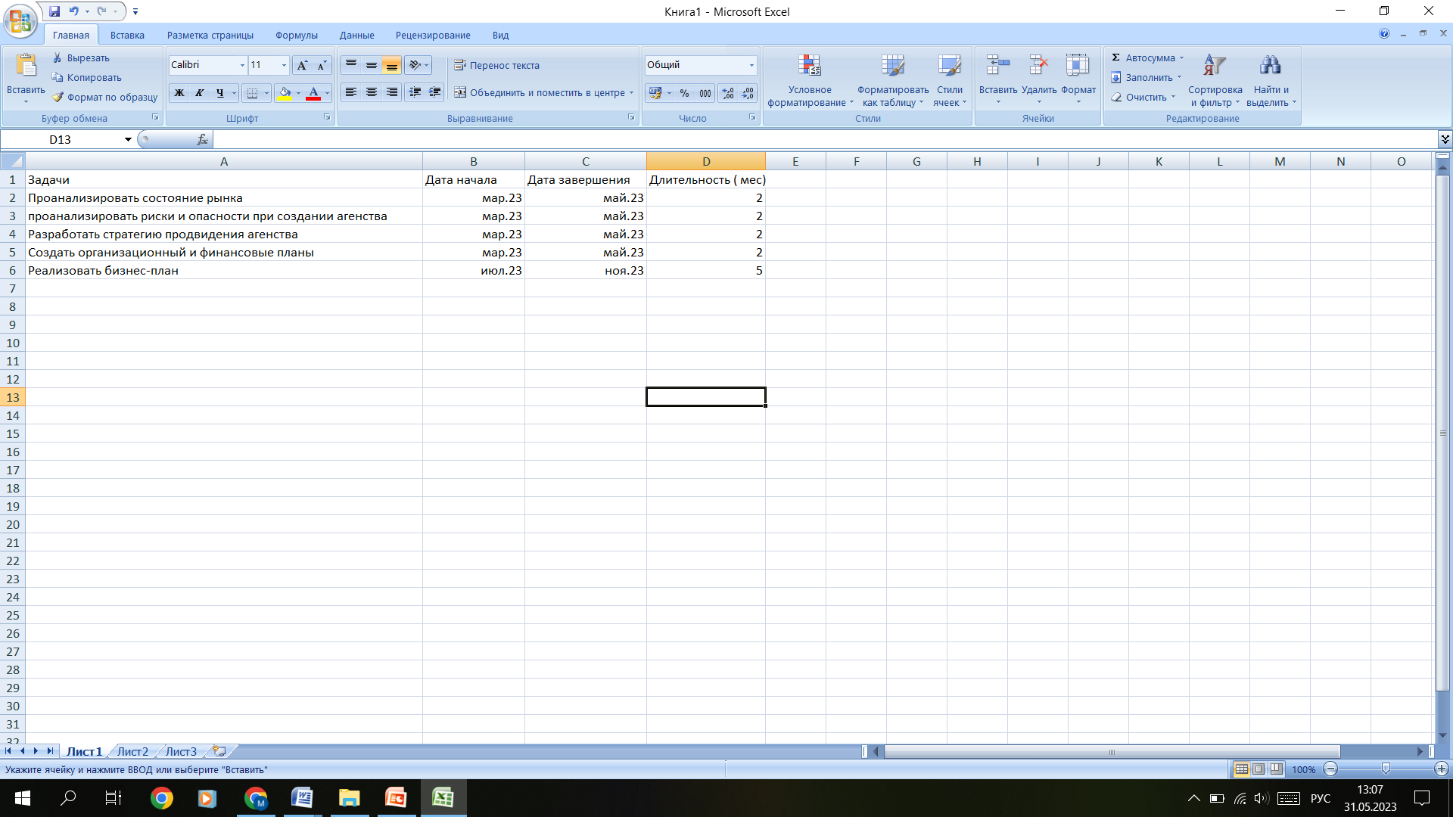
План реализации проекта

Slide 20

Контакты:
Тел: 89511905337
Вк

Slide 21
Работаем честно, аккуратно и без грязи!

